Slide 1
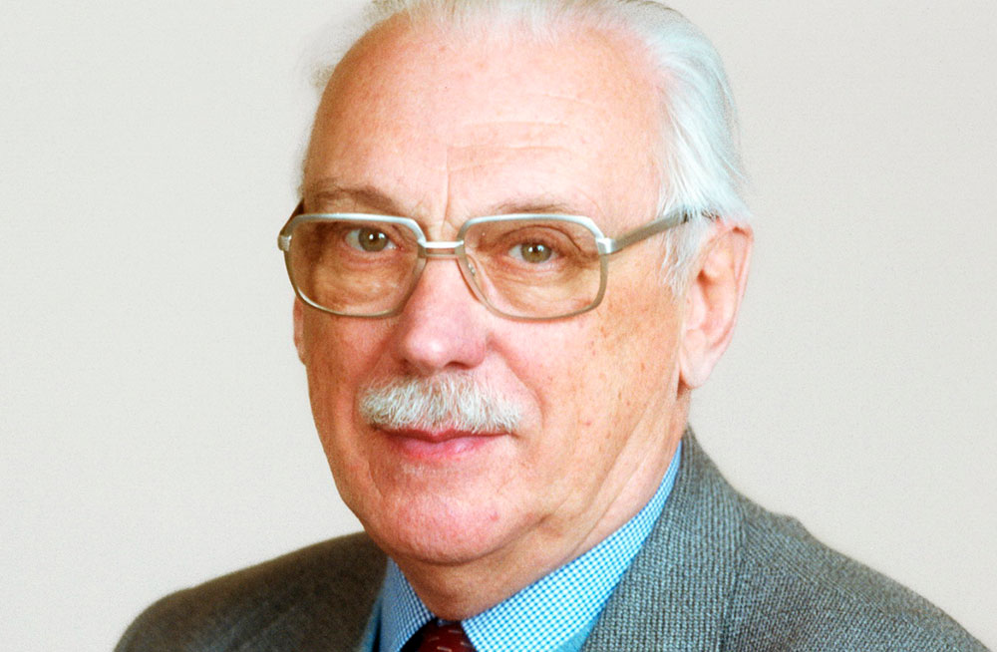
«Путешествие по стихам Сергея Владимировича Михалкова»

Slide 2
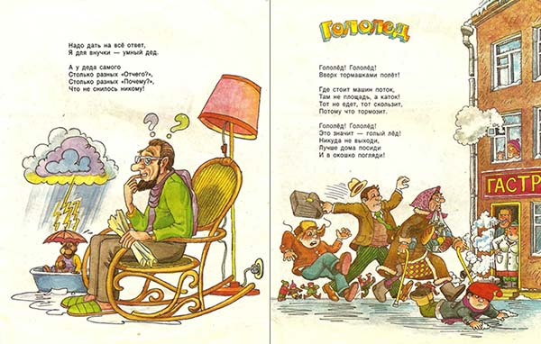

Slide 3
1 страница

Slide 4
« Азбука»
Что случилось? Что случилось? С печки азбука свалилась! Больно вывихнула ножку Прописная буква Н, Г ударилась немножко, Ж рассыпалась совсем! Потеряла буква Ю Перекладину свою! Очутившись на полу. Поломала хвостик У!
Ф, бедняжку, так раздуло – Не прочесть её ни как! Букву Р перевернуло – Превратило в мягкий знак! Буква С совсем сомкнулось – Превратилась в букву О. Буква А, когда очнулась, Не узнала никого!

Slide 5
2 страница

Slide 6
«Котята»
Пять похож на Три и Два - Те же хвост и голова, То же пятнышко на спинке, Так же спит весь день в корзинке.
Хороши у нас котята - Раз, Два, Три, Четыре, Пять! Заходите к нам, ребята, Посмотреть и посчитать!
Вы послушайте, ребята, Я хочу вам рассказать: Родились у нас котята - Их по счёту ровно пять.
Мы решали, мы гадали: Как же нам котят назвать? Наконец мы их назвали: Раз, Два, Три, Четыре, Пять.
Раз - котёнок самый белый, Два - котёнок самый смелый, Три - котёнок самый умный, А Четыре - самый шумный.

Slide 7
3 страница

Slide 8
«Мой щенок»
Я сегодня сбилась с ног -
У меня пропал щенок.
Два часа его звала,
Два часа его ждала,
За уроки не садилась
И обедать не могла.
В это утро
Очень рано
Соскочил щенок с дивана,
Стал по комнатам ходить,
Прыгать,
Лаять,
Всех будить.
Он увидел одеяло -
Покрываться нечем стало.
Он в кладовку заглянул -
С медом жбан перевернул.
Он порвал стихи у папы,
На пол с лестницы упал.
В клей залез передней лапой,
Еле вылез
И пропал...
Может быть, его украли,
На веревке увели,
Новым именем назвали,
Дом стеречь
Заставили?

Slide 9
Может, он в лесу дремучем
Под кустом сидит колючим,
Заблудился,
Ищет дом,
Мокнет, бедный, под дождем?
Я не знала, что мне делать.
Мать сказала:
- Подождем.
Два часа я горевала,
Книжек в руки не брала,
Ничего не рисовала,
Все сидела и ждала.
Вдруг
Открывает лапой дверь,
Прыгает через порог...
Кто же это?
Мой щенок.
Что случилось,
Если сразу
Не узнала я щенка?
Нос распух, не видно глаза,
Перекошена щека,
И, впиваясь, как игла,
На хвосте жужжит пчела.
Мать сказала: - Дверь закрой!
К нам летит пчелиный рой.
Весь укутанный,
В постели
Мой щенок лежит пластом
И виляет еле-еле
Забинтованным хвостом.
Я не бегаю к врачу –
Я сама его лечу.

Slide 11
«Трезор»

Slide 12
«Трезор»
На дверях висел Замок. Взаперти сидел Щенок. Все ушли И одного В доме Заперли его.
Мы оставили Трезора Без присмотра, Без надзора. И поэтому щенок Перепортил всё, что мог.
Разорвал на кукле платье, Зайцу выдрал шерсти клок,
В коридор из-под кровати Наши туфли уволок.
Под кровать загнал кота - Кот остался без хвоста.
Отыскал на кухне угол - С головой забрался в уголь, Вылез чёрный - не узнать. Влез в кувшин - Перевернулся, Чуть совсем не захлебнулся И улёгся на кровать Спать...
Мы щенка в воде и мыле Два часа мочалкой мыли. Ни за что теперь его Не оставим одного!

Slide 13
4 страница

Slide 14
«Прививка»
— На прививку! Первый класс! — Вы слыхали? Это нас!.. — Я прививки не боюсь: Если надо — уколюсь! Ну, подумаешь, укол! Укололи и — пошел... Это только трус боится На укол идти к врачу. Лично я при виде шприца Улыбаюсь и шучу. Я вхожу один из первых В медицинский кабинет.
У меня стальные нервы Или вовсе нервов нет! Если только кто бы знал бы, Что билеты на футбол Я охотно променял бы На добавочный укол!.. — На прививку! Первый класс! — Вы слыхали? Это нас!.. — Почему я встал у стенки? У меня... дрожат коленки...

Slide 15
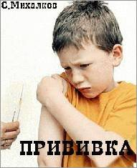

Slide 16
5 страница

Slide 17
«Фома»
В одном переулке Стояли дома. В одном из домов Жил упрямый Фома.
Ни дома, ни в школе, Нигде, никому - Не верил Упрямый Фома Ничему.
На улицах слякоть, И дождик, И град. - Наденьте галоши, - Ему говорят.
- Неправда, - Не верит Фома, - Это ложь... - И прямо по лужам Идет без галош.
Мороз Надевают ребята коньки. Прохожие подняли воротники. Фоме говорят: - Наступила зима. - В трусах На прогулку выходит Фома.

Slide 18
Идёт в зоопарке С экскурсией он, - Смотрите, - ему говорят, - Это слон. - И снова не верит Фома: - Это ложь. Совсем этот слон На слона не похож.
Однажды Приснился упрямому сон, Как будто Шагает по Африке он. С небес Африканское солнце печёт, Река, под названием Конго, Течёт.
Подходит к реке Пионерский отряд. Ребята Фоме У реки говорят:
Купаться нельзя: Аллигаторов тьма. - Неправда! - Друзьям отвечает Фома.
Трусы и рубашка Лежат на песке. Упрямец плывёт По опасной реке.
Близка Аллигатора хищная пасть. - Спасайся, несчастный, Ты можешь пропасть!
Но слышен Ребятам Знакомый ответ: - Прошу не учить, Мне одинадцать лет!
Notes:
18

Slide 19
Уже крокодил У Фомы за спиной. Уже крокодил Поперхнулся Фомой: Из пасти у зверя Торчит голова. До берега Ветер доносит слова: - Непра... - Я не ве... - Аллигатор вздохнул И, сытый, В зелёную воду нырнул.
Трусы и рубашка Лежат на песке. Никто не плывёт По опасной реке.
Проснулся Фома, Ничего не поймёт... Трусы и рубашку Со стула берёт.
Фома удивлён, Фома возмущён: - Неправда, товарищи, Это не сон!
Ребята, Найдите такого Фому И эти стихи Прочитайте ему

Slide 20
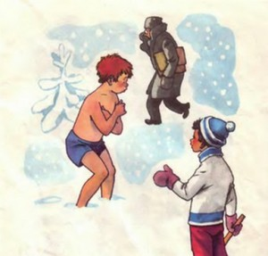
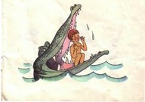

Slide 21
7 страница

Slide 22
Кто на лавочке сидел, Кто на улицу глядел, Толя пел, Борис молчал, Николай ногой качал. Дело было вечером, Делать было нечего. Галка села на заборе, Кот забрался на чердак. Тут сказал ребятам Боря Просто так: - А у меня в кармане гвоздь! А у вас? - А у нас сегодня гость! А у вас? - А у нас сегодня кошка Родила вчера котят. Котята выросли немножко, А есть из блюдца не хотят! - А у нас в квартире газ! А у вас?
Кто на лавочке сидел, Кто на улицу глядел, Толя пел, Борис молчал, Николай ногой качал. Дело было вечером, Делать было нечего. Галка села на заборе, Кот забрался на чердак. Тут сказал ребятам Боря Просто так: - А у меня в кармане гвоздь! А у вас? - А у нас сегодня гость! А у вас? - А у нас сегодня кошка Родила вчера котят. Котята выросли немножко, А есть из блюдца не хотят! - А у нас в квартире газ! А у вас?
- А у нас водопровод! Вот! - А из нашего окна Площадь Красная видна! А из вашего окошка Только улица немножко. - Мы гуляли по Неглинной, Заходили на бульвар, Нам купили синий-синий Презеленый красный шар! - А у нас огонь погас - Это раз! Грузовик привез дрова - Это два! А в-четвертых - наша мама Отправляется в полет, Потому что наша мама Называется - пилот!

Slide 23
С лесенки ответил Вова: - Мама - летчик? Что ж такого? Вот у Коли, например, Мама - милиционер! А у Толи и у Веры Обе мамы - инженеры! А у Левы мама - повар! Мама-летчик? Что ж такого! - Всех важней,- сказала Ната,- Мама - вагоновожатый, Потому что до Зацепы Водит мама два прицепа.
И спросила Нина тихо: - Разве плохо быть портнихой? Кто трусы ребятам шьет? Ну, конечно, не пилот! Летчик водит самолеты - Это очень хорошо! Повар делает компоты - Это тоже хорошо. Доктор лечит нас от кори, Есть учительница в школе. Мамы разные нужны, Мамы разные важны. Дело было вечером, Спорить было нечего.

Slide 24
8 страница

Slide 25
9 страница

Slide 26
Мы едем, едем, едем В далекие края, Хорошие соседи, Счастливые друзья. Нам весело живется, Мы песенку поем, И в песенке поется О том, как мы живем.
Красота! Красота! Мы везем с собой кота, Чижика, собаку, Петьку-забияку, Обезьяну, попугая - Вот компания какая!
Когда живется дружно, Что может лучше быть! И ссориться не нужно, И можно всех любить.
Ты в дальнюю дорогу Бери с собой друзей: Они тебе помогут, И с ними веселей.
Красота! Красота! Мы везем с собой кота, Чижика, собаку, Петьку-забияку, Обезьяну, попугая -
Вот компания какая!
Мы ехали, мы пели И с песенкой смешной Все вместе, как сумели, Приехали домой. Нам солнышко светило, Нас ветер обвевал; В пути не скучно было, И каждый напевал…

